Slide 1


معماری کامپیوتر
فصل چهارم-انتقال ثبات ها و ریز عمل ها
register transfer language
وحید حقیقت دوست
haghighatdoost@shahed.ac.ir
https://prof.shahed.ac.ir/cv/haghighatdoost
دانشکده فنی و مهندسی

Slide 2
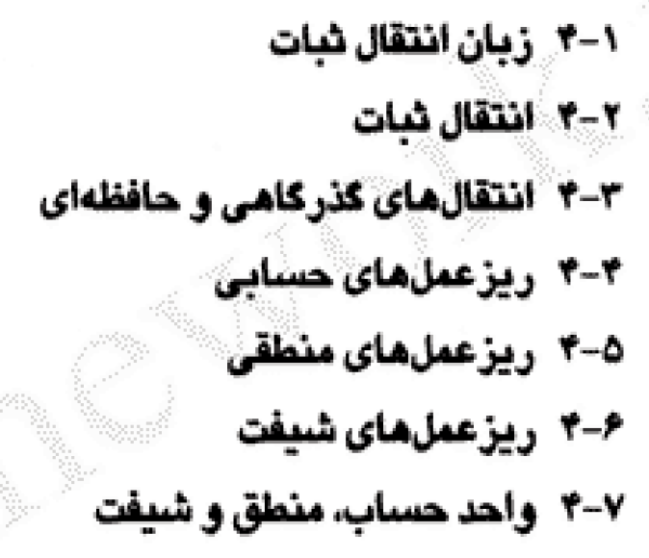
مطالب فصل 4

Slide 3
سيستم ديجيتالي
مدارات ترتيبي و تركيبي مي تواند براي ساختن سيستم هاي ديجيتالي ساده استفاده شوند
سيستمهاي ديجيتالي ساده معمولاً با يكي از موارد زير شناخته مي شوند:
ثبات هايي كه در سيستم موجود است.
عملياتي كه سيستم انجام مي دهد.
براي شناسايي يك سيستم بايد بدانيم:
چه عملياتي روي داده ها انجام مي شود.
چه اطلاعاتي بين ثبات ها منتقل مي شود.

Slide 4
ريزعمل ها
عملياتي كه روي داده هاي ذخيره شده در ثبات ها انجام مي شود ريز عمل ناميده مي شود.
نتيجه عمل يا در ثبات قبلي ذخيره مي شود يا در يك ثبات ديگر.
عمليات داخلي ثبات ها نمونه هايي از ريزعمل های هستند.
شيفت (Shift)
باركردن (Load)
پاك كردن (Clear)
اضافه كردن (Increment)
...

Slide 5
سازمان داخلی یک کامپیوتر دیجیتال به بهترین نحو توسط موارد زیر مشخص میشود:
1- مجموعه ثبات های آن و وظایف آنها
2- رشته ریز عملهای انجام شده روی اطلاعات دودویی ذخیره شده در ثبات ها
3- واحد کنترلی که موجب آغاز رشته ریز عمل ها میشود

Slide 6
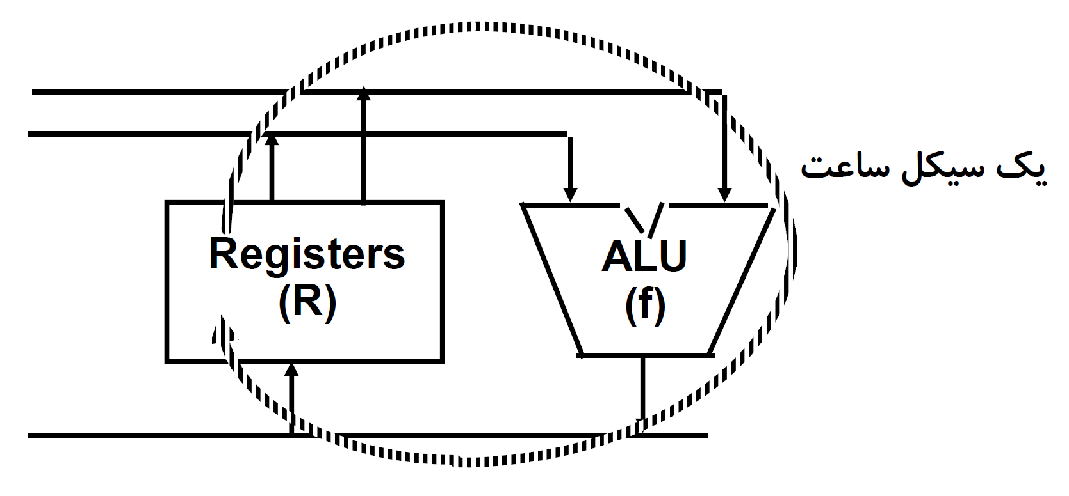

ريزعمل ها
يك عمليات پايه كه روي داده هاي ذخيره شده در يك يا چند ثبات در طي يك پالس ساعت انجام مي شود ريزعمل نام دارد.
f مي تواندxor ،and ، complement ،sutract ،add ،increment ،clear ،load ،shift يا ... باشد.
$$R3← f(R1, R2)$$

Slide 7
سطح انتقال ثبات
بررسي كامپيوتر از اين ديدگاه، سطح انتقال ثبات (register transfer level) ناميده مي شود.
در اين سطح تمركز بر موارد زير است:
ثبات هاي سيستم
تبديل داده ها درون ثبا تها
انتقال داده ها بين ثبا تها

Slide 8
زبان انتقال ثبات
به جاي مشخص كردن يك سيستم با كلمات، آن را با يك نوشتن خاص كه زبان انتقال ثبات (RTL) ناميده مي شود نشان ميدهند.
زبان انتقال ثبات مي تواند براي نشان دادن هر ترتيب از ريزعمل ها مورد استفاده قرار گيرد.
زبان انتقال ثبات:
يك زبان سمبوليك است.
يك ابزار آسان براي شرح سازمان داخلي كامپيوترهاي ديجيتال است.
فرآيند طراحي سيستم هاي ديجيتال را تسهيل مي كند.

Slide 9
نام گذاري ثبات ها
ثباتها معمولاً با حروف بزرگ نام گذاري مي شوند. گاهي اوقات پس از اسم آنها اعداد قرار میگیرد: A, R13, IR
اغلب نامها نشان دهنده كاري است كه ثبات انجام مي شود مثلاً:
بيتهاي ثبات را نیز میتوان نشان داد
MAR - memory address register
• PC - program counter
• IR- instruction register
Register name
MAR
15
0
MAR
PC(H)
PC(L)

Slide 10
بلوك دياگرام
ثبا تها و محتواي آنها به طور نمادين مي تواند به صورت هاي زير نمايش داده شود
روش هاي معمول رسم بلوك دياگرام ثبا تها
Register
Showing individual bits
7 6 5 4 3 2 1 0
R1
15
0
15 8 7
0
R2
PC(H)
PC(L)
Numbering of bits
Subfields

Slide 11
انتقال ثبات
كپي شدن اطلاعات يك ثبات به ثبات ديگر انتقال ثبات نام دارد.
يك انتقال ثبات به شكل زير نشان داده مي شود:
در اين حالت محتواي ثبات R1 به R2 منتقل مي شود.
انتقال در يك پالس انجام مي شود.
محتوای R1 تغییر پیدا نمیکند.
R2 ← R1

Slide 12
رویدادهای مربوط به انتقال ثبات
يك انتقال ثبات مثل R3 ← R5 موارد زير را در سيستم ايجاب مي كند:
خطوط انتقال از R5 به R3
بار شدن موازي در R3
خطوط كنترل لازم براي انجام عمليات

Slide 13
توابع كنترلي
اغلب اوقات عمليات ها فقط زماني كه يك شرط خاص برقرار باشد بايد اجرا شوند.
اين مساله شبيه if در زبان هاي برنامه نويسي است.
در سيستم هاي ديجيتال شرط با يك سيگنال كنترلي (control signal) يا تابع كنترلي (function control) انجام مي شود.
تابع كنترلي به شكل زير نشان داده مي شود:
بدين معني كه اگر P برابر 1 بود، انتقال از R1 به R2 انجام شود یا:
P:R2 ← R1
if (P = 1) then (R2 ← R1)

Slide 14
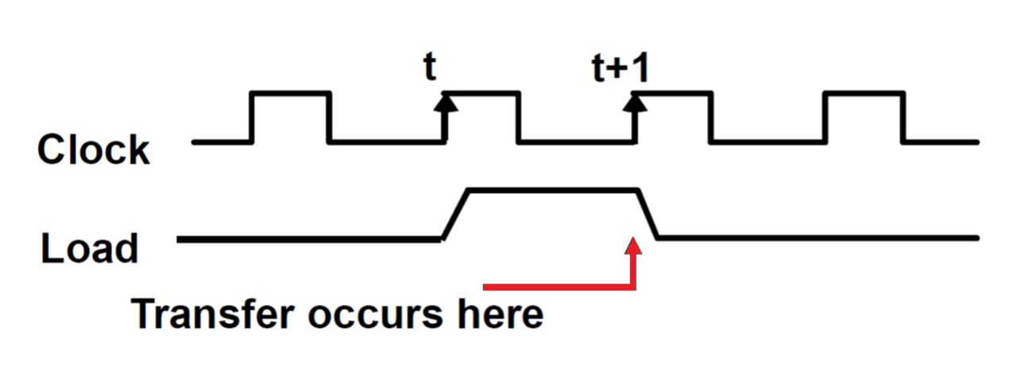
پياده سازي سخت افزاري انتقالات كنترلي
P:R2 ← R1
فرض مي شود است كه ثبات ها حساس به لبه بالارونده هستند
بلوك دياگرام
دياگرام زمان بندي

Slide 15
عمليات همزمان
اگر بخواهيم تعداد دو يا بيشتر عمليات همزمان انجام شود آنها را با كاما (،) از هم جدا مي كنيم:
در اینجا اگر P=1 باشد، بطور همزمان با لبه بالا رونده کلاک هر دو انتقال ثباتی انجام میشود. یعنی R5 به R3 و IR به MAR منتقل میشود.
P: R3 ← R5, MAR ← IR

Slide 16
علائم اوليه در زبان انتقال ثباتی

Slide 17
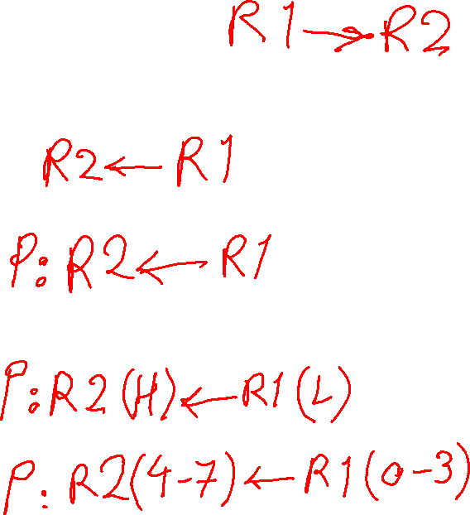
مثال
دستوری بنویسید که جابجایی های زیر را انجام دهد:
الف) انتقال ثبات از R1 به R2
ب) انتقال ثبات از R1 به R2 به شرط P
ج) انتقال ثبات چهار بیت کم ارزش از R1 به چهار بیت با ارزش R2 به شرط P

Slide 18

مثال
انتقال از ثبات R1 به R2 به شرط اینکه بیت 4 ثبات AC یک باشد.

Slide 19
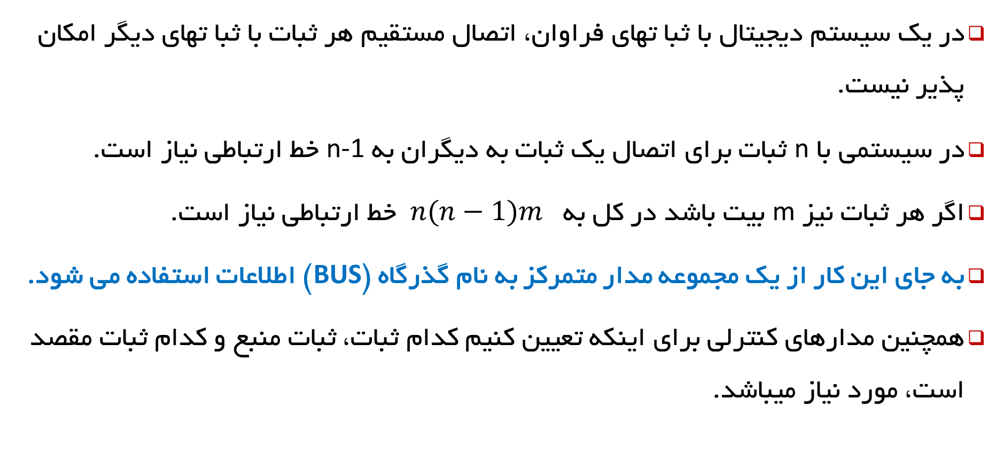
ارتباط بين ثبات ها
در يك سيستم ديجيتال با ثبا تهاي فراوان، اتصال مستقيم هر ثبات با ثبا تهاي ديگر امكان پذير نيست.
در سیستمی با n ثبات براي اتصال یک ثبات به دیگران به n-1 خط ارتباطي نياز است.
اگر هر ثبات نيز m بيت باشد در كل به $n(n−1)m$ خط ارتباطي نياز است.
به جاي اين كار از يك مجموعه مدار متمركز به نام گذرگاه (BUS) اطلاعات استفاده مي شود.
همچنين مدارهاي كنترلي براي اينكه تعيين كنيم كدام ثبات، ثبات منبع و كدام ثبات مقصد است، مورد نیاز میباشد.

Slide 20
گذرگاه
گذرگاه يك مسير (متشكل از گروهي از سيم ها) كه اطلاعات روي آن منتقل مي شود.
انتقال مي تواند از منابع مختلف به مقصدهاي مختلف باشد.
ساختار گذرگاه از مجموعه اي از خطوط مشترك تشكيل مي شود كه تعداد آنها يك خط به ازاي هر يك از بيت هاي ثبات ها است.
گذرگاه مشترک به دو صورت است:
با استفاده از مالتی پلکسر
با استفاده از بافر سه حالته

Slide 21
گذرگاه مشترک با استفاده از مالتی پلکسر
تعیین یکی از ثباتها بعنوان مالک گذرگاه مشترک

Slide 22

گذرگاه
تعداد خطوط گذرگاه = تعداد بيت هاي ثبات ها = تعداد مالتي پلكسرها
اگر n تعداد ثبات ها باشد، آنگاه MUX $n×1$ مورد نیاز است
یک سیستم گذرگاه، k ثبات n بیتی را برای تشکیل یک گذرگاه مشترک n خطی راه دهی مینماید

Slide 23
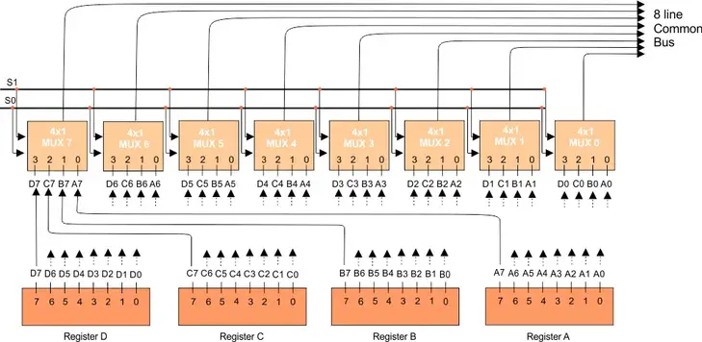
Explanation of 8×1 Multiplexer

Slide 24
انتقال از گذرگاه به يك ثبات
در بخش قبل نحوه تعیین یکی از ثباتها بعنوان مبداً انتقال گذرگاهی شرح داده شد.
در این بخش نحوه تعیین مقصد انتقال گذرگاهی بیان میگردد
انتقال اطلاعات از گذرگاه به داخل يكي از چند ثبات مقصد با اتصال خطوط گذرگاه به ورودي هاي تمام ثبات هاي مقصد و فعال كردن كنترل بار كردن ثبات مقصد خاصي كه انتخاب شده تحقق مي يابد.

Slide 25
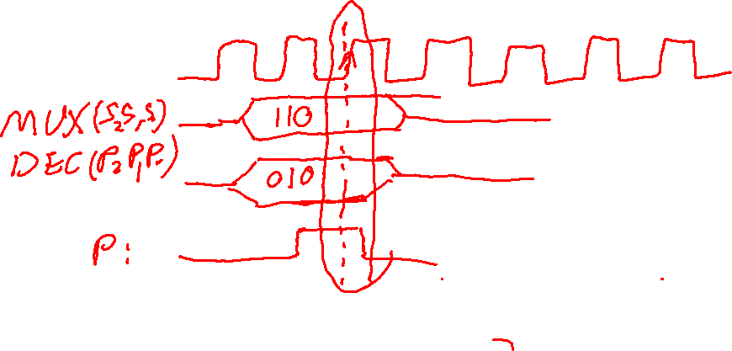
مثال
فرض کنید 8 ثبات ورودی و خروجی روی باس قرار دارند. میخواهیم اطلاعات ثبات 6 را به ثبات 2 منتقل کنیم. خطوط انتخاب مالتی پلکسرهای مدیر باس و دیکدر انتخاب ثبات مقصد را تعیین نموده و با ترسیم سیگنال کلاک بیان کنید که چه زمانی انتقال انجام میشود؟

Slide 26
گذرگاه با بافر سه حالته
در بافر سه حالته علاوه بر منطق صفر و یک، حالت دیگری به نام High-Ampedance وجود دارد.
این حالت نه صفر است و نه یک و به نوعی حالتی را مشابه زمانی که یک پایه از مدار در هوا معلق است را تداعی میکند.

Slide 27
طراحی گذرگاه با بافر سه حالته
انتخاب بین 4 بیت ورودی با استفاده از بافر سه حالته

Slide 28
طراحی گذرگاه با بافر سه حالته
انتخاب بین 4 ثبات 4 بیتی با استفاده از بافر سه حالته

Slide 29
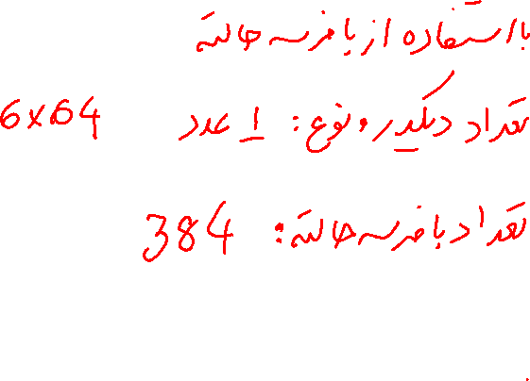

پرسش کلاسی
برای طراحی یک گذرگاه مشترک بین 64 ثبات 16 بیتی به چه المانهایی و از هر المان به چه تعدادی احتیاج داریم؟

Slide 30
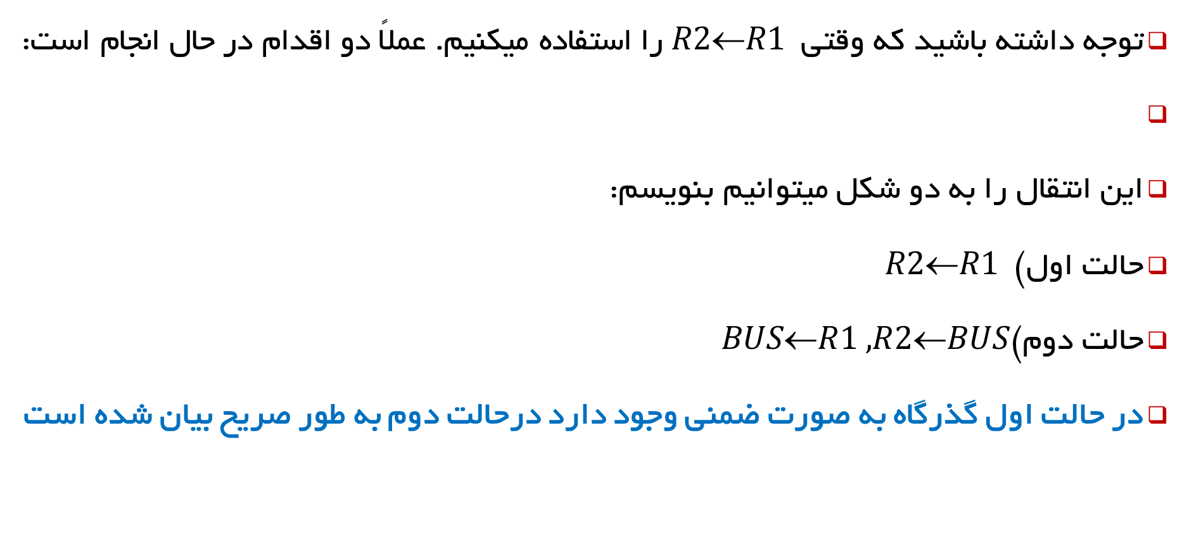
تشریح انتقال بین ثباتی با استفاده از گذرگاه
توجه داشته باشید که وقتی $R2\text{←}R1$ را استفاده میکنیم. عملاً دو اقدام در حال انجام است:
این انتقال را به دو شکل میتوانیم بنویسم:
حالت اول) $R2\text{←}R1$
حالت دوم)$BUS\text{←}R1 ,R2\text{←}BUS$
در حالت اول گذرگاه به صورت ضمني وجود دارد درحالت دوم به طور صريح بيان شده است

Slide 31
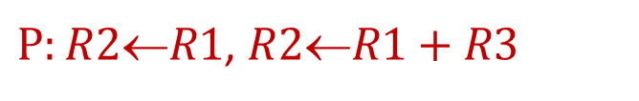
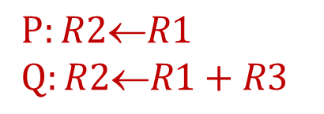
نکاتی در خصوص RTL
خواندن یک ثبات نیاز به لبه کلاک ندارد ولی برا بار کردن یک ثبات کلاک لازم است.
در توصیف RTL نیاز به ذکر کلاک نیست
دستور RTL مقابل معتبر نیست چون نمیتوان در یک لبه کلاک دو عمل مختلف روی یک ثبات انجام داد و یا دو مقدار مختلف به ثبات لود کرد:
ویا دستورات زیر مجاز نیستند اگر ممکن باشد P وQ هر دو فعال باشند آنگاه این دو عمل قابل انجام نیستند:
نکته: RTL همروند است یعنی ترتیب نوشتن خطوط مهم نیست. برای اینکه ریز عملیات به ترتیب انجام شوند. نیاز به تولید سیگنال های زمانی داریم.
$P:R2\text{←}R1$, $R2\text{←}R1+R3$
$P:R2\text{←}R1$
$Q:R2\text{←}R1+R3$

Slide 32
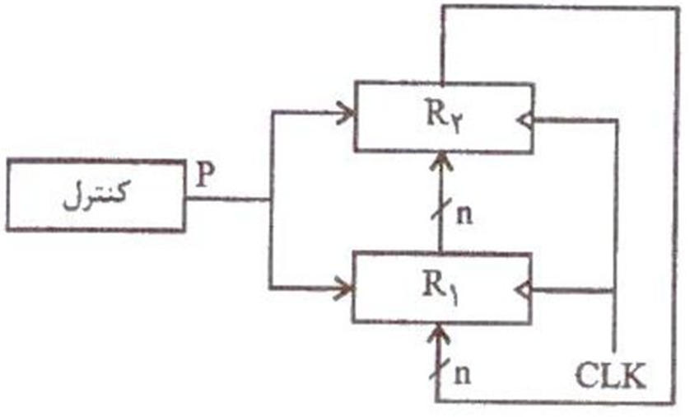
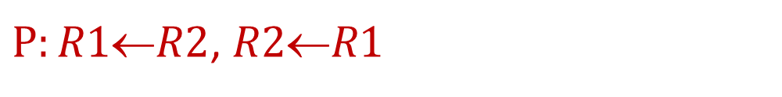
مثال
شکل سخت افزاری را رسم کنید که کد RTL زیر را اجرا نماید:
$P:R1\text{←}R2$, $R2\text{←}R1$

Slide 33
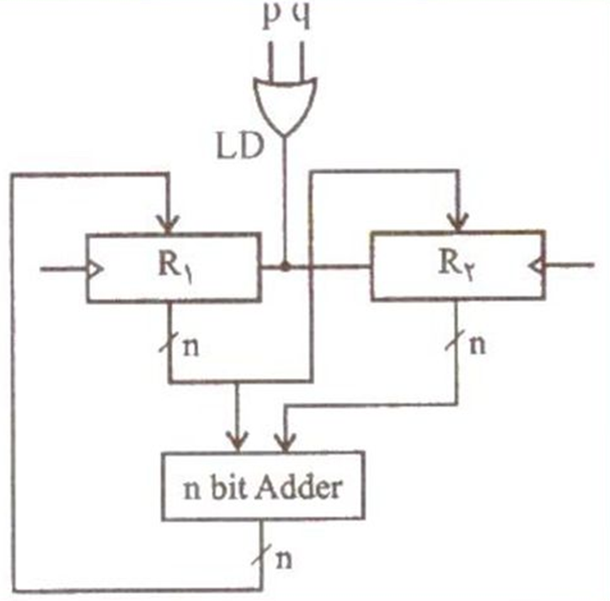
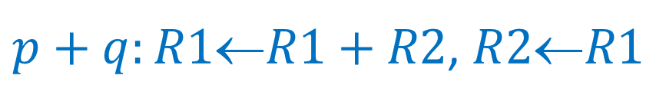
مثال
شکل سخت افزار زیر داده شده است، کد RTL معادل آن چیست؟
$p+q:R1\text{←}R1+R2$, $R2\text{←}R1$

Slide 34
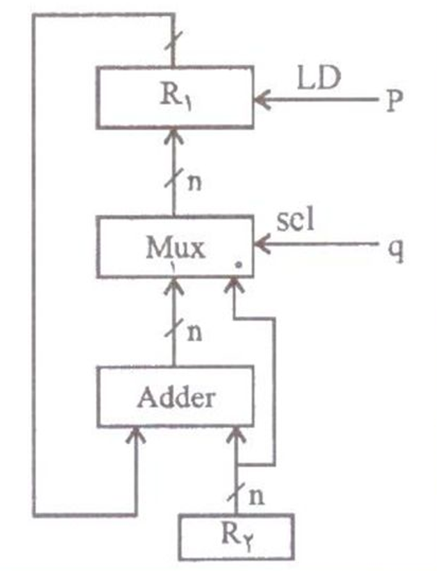


مثال
شکل سخت افزاری را رسم کنید که کد RTL زیر را اجرا نماید:
$$p.q:R1\text{←}R2+R1$$
$$p.q′:R1\text{←}R2$$

Slide 35
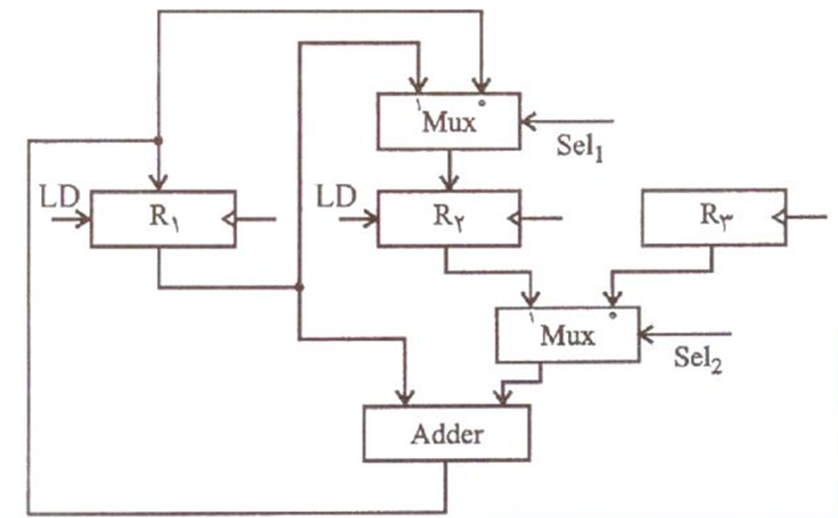

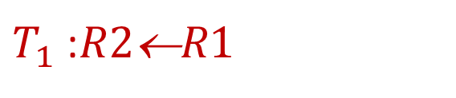


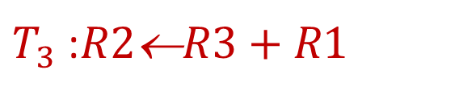

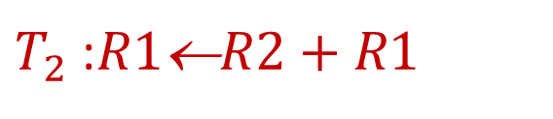

مثال
شکل سخت افزاری را رسم کنید که کد RTL زیر را اجرا نماید:
$T_{0}$:$R1\text{←}R2+R1$
$T_{1}$:$R2\text{←}R1$
$T_{2}$:$R1\text{←}R2+R1$
$T_{3}$:$R2\text{←}R3+R1$
$${LD}_{R1}=T_{0}+T_{2}$$
$${LD}_{R2}=T_{1}+T_{3}$$
$$sel_{1}=T_{1}T_{3}′+T_{1}′T_{3}′$$
$$sel_{2}=T_{1}^{′}T_{3}′(T_{0}+T_{2})$$

Slide 36
خواندن از / نوشتن در، حافظه RAM
در فصل قبل با تراشه RAM آشنا شدیم.
هر کلمه از حافظه با یک آدرس مشخص میشود.
برای یک حافظه RAM با k خط آدرس و کلمات n بیتی خواهیم داشت:
n خط داده ورودی
n خط داده خروجی
K خط آدرس
خط کنترل خواندن
خط کنترل نوشتن

Slide 37
انتقال از حافظه
در سطح انتقال ثبات حافظه به صورت نماد M نشان داده مي شود.
براي دستيابي به حافظه، آدرس مورد نظر در يك ثبات مشخص قرار داده مي شود.
اين ثبات Memory Address Register (AR يا MAR) ناميده مي شود.
وقتي حافظه دستيابي مي شود، محتواي AR به عنوان آدرس روي خطوط آدرس حافظه مورد استفاده قرار مي گيرد.

Slide 38
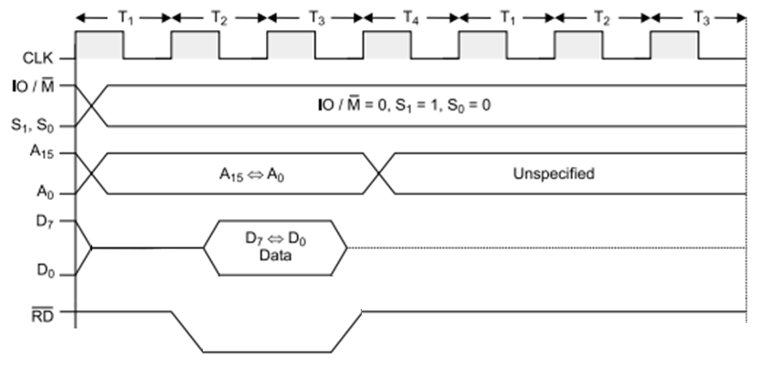
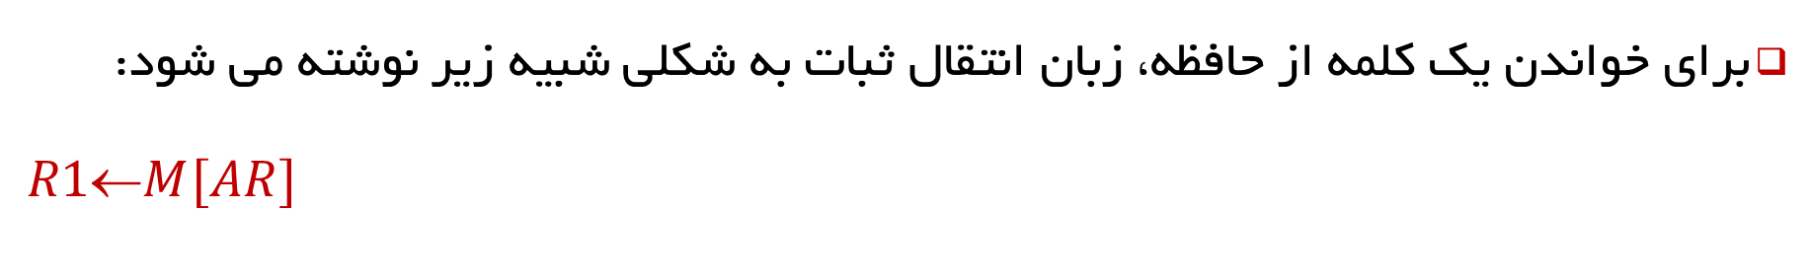
خواندن از حافظه
براي خواندن يك كلمه از حافظه، زبان انتقال ثبات به شكلي شبيه زير نوشته مي شود:
$R1\text{←}M[AR]$
براي انجام انتقال فوق، اعمال زير انجام ميپذيرد:
محتوای AR روي خطوط آدرس فرستاده مي شود.
سیگنال Read=1 به واحد حافظه فرستاده مي شود (پایه Read فعال میشود).
محتواي آدرس مشخص شده روي خطوط داده (و روی گذرگاه) قرار مي گيرد.
مقدار از گذرگاه به ثبات R1 انتقال پیدا میکند

Slide 39
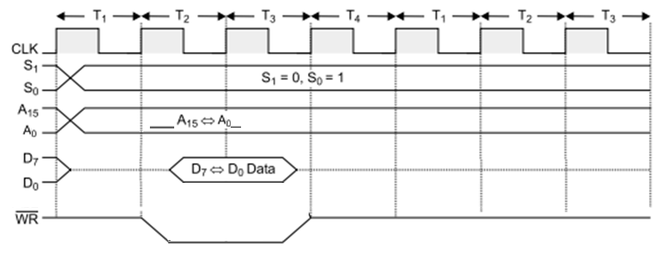
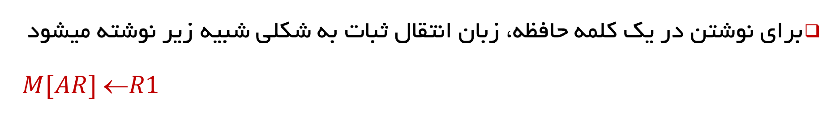
نوشتن در حافظه
براي نوشتن در يك كلمه حافظه، زبان انتقال ثبات به شكلي شبيه زير نوشته ميشود
$M[AR] \text{←}R1$
براي انجام انتقال فوق، اعمال زير انجام ميپذيرد:
محتوای AR روي خطوط آدرس فرستاده مي شود.
مقدار R1 به گذرگاه انتقال پیدا میکند
سیگنال Write=1 به واحد حافظه فرستاده مي شود (پایه Write فعال میشود).
مقدار موجود روی گذرگاه، به حافظه منتقل میشود.

Slide 40
مروري بر ريز عمل هاي انتقال ثبات

Slide 41
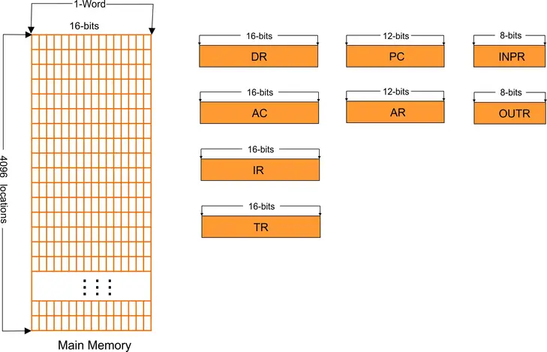
نگاهی اولیه به ثباتها و حافظه
Register | Symbol | Function
Data register | DR | Holds data as a memory operand
Accumulator | AC | Processor register to store data
Instruction register | IR | Holds instruction code
Temporary register | TR | Holds temporary data
Address register | AR | Holds address for the memory
Program counter | PC | Holds the address of the next instruction
Input register | INPR | holds input character
Output register | OUTR | holds output character

Slide 42
ريزعمل ها در سيستم كامپيوتري به چهار دسته مختلف تقسيم مي شوند:
ريزعمل هاي حسابي
ريزعمل هاي منطقي
ريزعمل هاي شيفت
ريزعمل هاي انتقال ثبات

Slide 43
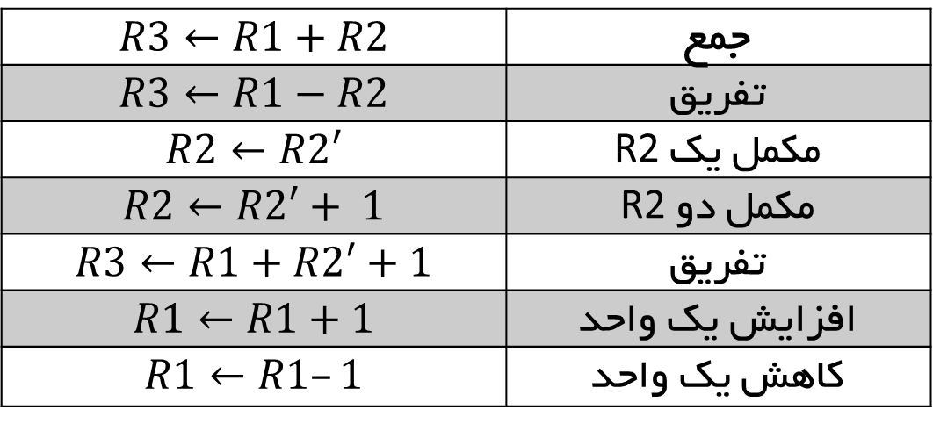
ريزعمل هاي حسابي
ريزعمل هاي حسابي پايه عبارت اند:
جمع
تفريق
افزايش يك واحد
كاهش يك واحد
$$R3←R1+R2$$ | جمع
$$R3←R1−R2$$ | تفريق
$$R2←R2′$$ | R2 مكمل يك
$$R2←R2′+ 1$$ | R2 مكمل دو
$$R3←R1+R2′+1$$ | تفريق
$$R1←R1+1$$ | افزايش يك واحد
$$R1←R1–1$$ | كاهش يك واحد

Slide 44
مدار عملیات حسابی
S1 | S0 | Cin | Y | Output | ریز عمل
0 | 0 | 0 | B | D = A + B | Add
0 | 0 | 1 | B | D = A + B + 1 | Add with carry
0 | 1 | 0 | B’ | D = A + B’ | Subtract with borrow
0 | 1 | 1 | B’ | D = A + B’+ 1 | Subtract
1 | 0 | 0 | 0 | D = A | Transfer A
1 | 0 | 1 | 0 | D = A + 1 | Increment A
1 | 1 | 0 | 1 | D = A - 1 | Decrement A
1 | 1 | 1 | 1 | D = A | Transfer A

Slide 45




مدار عملیات حسابی
Cin
$$S_{1}S_{0}$$
$$Y$$
$$A$$
واحد حساب
$$B$$
S1 | S0 | Cin | Y | Output | ریز عمل
0 | 0 | 0 | B | D = A + B | Add
0 | 0 | 1 | B | D = A + B + 1 | Add with carry
0 | 1 | 0 | B’ | D = A + B’ | Subtract with borrow
0 | 1 | 1 | B’ | D = A + B’+ 1 | Subtract
1 | 0 | 0 | 0 | D = A | Transfer A
1 | 0 | 1 | 0 | D = A + 1 | Increment A
1 | 1 | 0 | 1 | D = A - 1 | Decrement A
1 | 1 | 1 | 1 | D = A | Transfer A

Slide 46
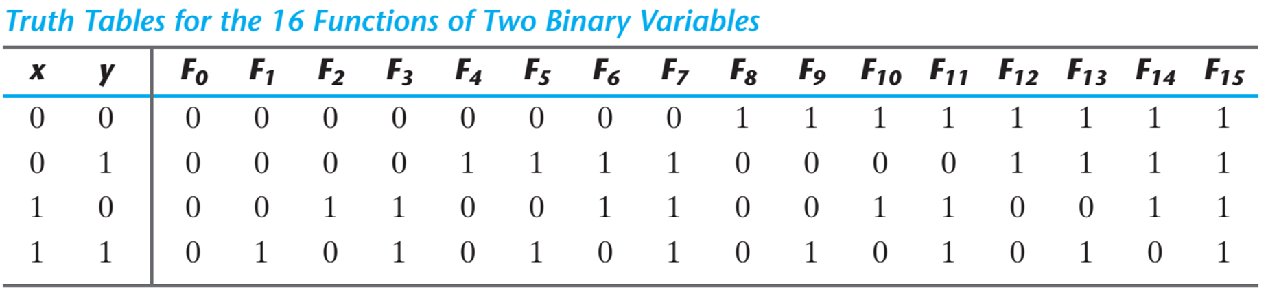
ريز عمل هاي منطقي
ريز عمل هاي منطقي ريزعمل هايي هستند كه عمليات دودويي را روي رشته اي از بيتهاي ثبات انجام مي دهند.
عمليات منطقي روي يك بيت داده كار مي كنند به همين دليل به آنها bit-wise میگویند.
از عمليات منطقي مي توان براي دستكاري بيتي (bit manipulations) داده بکار میرود.
به طور كلي ١٦ عمليات متفاوت منطقي مي تواند روي دو متغير دودويي انجام شود

Slide 47

ريز عمل هاي منطقي
بيشتر سيستمها فقط چهار عمل زير را پياده سازي مي كنند:
AND ($∧$), OR ($∨$), XOR ($⊗$), Complement/NOT
عمليات ديگر مي توانند با استفاده از اين چهار ريزعمل ساخته شوند.

Slide 48
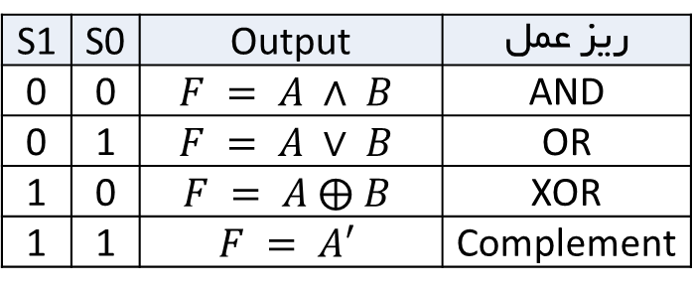




پياده سازي سخت افزاري عمليات منطقي
S1 | S0 | Output | ریز عمل
0 | 0 | $$F = A ∧ B$$ | AND
0 | 1 | $$F = A ∨ B$$ | OR
1 | 0 | $$F = A ⨁ B$$ | XOR
1 | 1 | $$F = A′$$ | Complement
$$S_{1}S_{0}$$
$$Y$$
$$A$$
واحد منطق
$$B$$

Slide 49
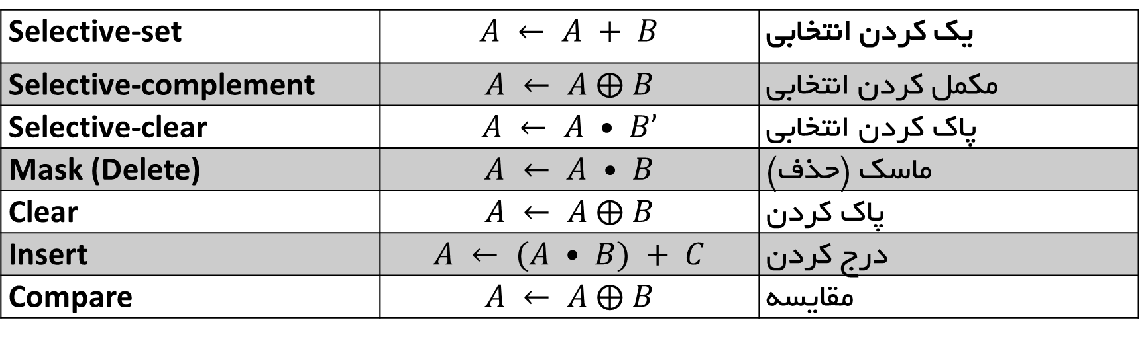
كاربردهاي ريزعمل هاي منطقي
ريزعمل هاي منطقي مي توانند براي دستكاري بيتي مورد استفاده قرار گيرند.
فرض كنيد داده ها در ثبات A هستند. ثبات B مي تواند براي تغيير محتويات A به کار رود.
Selective-set | $$A ← A + B$$ | يك كردن انتخابي
Selective-complement | $$A ← A ⨁ B$$ | مكمل كردن انتخابي
Selective-clear | $$A ← A • B’$$ | پاك كردن انتخابي
Mask (Delete) | $$A ← A • B$$ | ماسك (حذف)
Clear | $$A ← A ⨁ B$$ | پاك كردن
Insert | $$A ← (A • B) + C$$ | درج كردن
Compare | $$A ← A ⨁ B$$ | مقايسه

Slide 50
يك كردن انتخابي
در يك كردن انتخابي B براي تعيين بيت هايي از A كه قرار است يك شوند، مورد استفاده قرار مي گيرد.
به ازاي بيت هايي كه در B مقدار يك دارند، بيت هاي معادل آنها در A یک مي شود. بقيه بيت هاي A بدون تغيير مي مانند.

Slide 51
مكمل كردن انتخابي
در مكمل كردن انتخابي B براي تعيين بيت هايي از A كه قرار است از صفر يك شوند و از یک صفر، مورد استفاده قرار مي گيرد:
به ازاي بيت هايي كه در B مقدار يك دارند، بيت هاي معادل آنها در A مكمل مي شود. بقيه بيت هاي A بدون تغيير مي مانند.

Slide 52
پاك كردن انتخابي
در پاك كردن انتخابيB براي تعيين بيت هايي از A كه قرار است پاك(صفر) شوند، مورد استفاده قرار مي گيرد.
به ازاي بيت هايي كه در B مقدار يك دارند، بيت هاي معادل آنها در A صفر مي شود. بقيه بيت هاي A بدون تغيير مي مانند.

Slide 53
عمليات ماسك كردن
در عمليات ماسك كردن،B براي تعيين بيت هايي از A كه قرار است پاك(صفر) شوند، مورد استفاده قرار مي گيرد.
به ازاي بيت هايي كه در B مقدار يك دارند، بيت هاي معادل آنها در A صفر مي شود. بقيه بيت هاي A بدون تغيير مي مانند.

Slide 54
عمليات پاك كردن (مقايسه)
در عمل پاك كردن اگر بيت هاي A و B مشابه بود، بیت معادل در A صفر میشود ودر غیر اینصورت بدون تغییر میماند.

Slide 55
عملیات درج
عملیات درج برای وارد کردن رشته بیت مورد نظر به درون ثبات مورد استفاده قرار میگیرد.
روش انجام عمل درج:
ابتدا يك عمل ماسك براي پاك كردن بيت هاي مورد نظر انجام مي شود.
سپس يك عمل OR براي قرار دادن بيت هاي جديد مورد استفاده قرار مي گيرد.
مثال: فرض كنيد مي خواهيم 1010 را به قسمت كم ارزش ثبات A وارد کنیم:
1101 1000 1011 0001 A (Original)
1101 1000 1011 1010 A (Desired)
1101 1000 1011 0001 A (Original)
1111 1111 1111 0000 Mask
AND
1101 1000 1011 0000 A (Intermediate)
0000 0000 0000 1010 Added bits
OR
1101 1000 1011 1010 A (Desired)

Slide 56
ريزعمل شيفت
در سيستم هاي ديجيتال سه نوع شيفت مختلف وجود دارد:
شيفت منطقي (logical shift)
شيفت چرخشي (circular shift)
شيفت حسابي (arithmetic shift)
تفاوت اين شيفت ها در بيت ورودي سريال است:

Slide 57
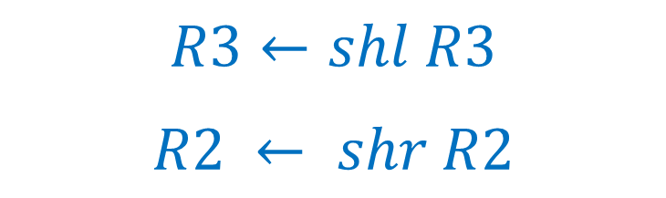
شيفت منطقي
در شيفت منطقي بيت ورودي صفر است
در زبان انتقال ثبات از علائم زير استفاده مي شود:
shl : شيفت منطقي به چپ
shr: شيفت منطقي به راست
$$R3←shl R3$$
$$R2 ← shr R2$$

Slide 58
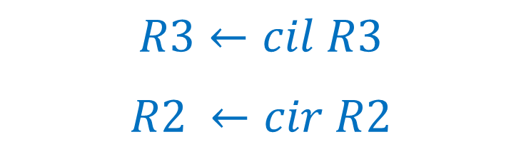
شيفت چرخشي
در شيفت چرخشي بيت ورودي سريال، بيت خروجي از سمت ديگر ثبات است.
در زبان انتقال ثبات از علائم زير استفاده مي شود:
cil : شيفت چرخشي به چپ
cir: شيفت چرخشي به راست
$$R3←cil R3$$
$$R2 ←cir R2$$

Slide 59
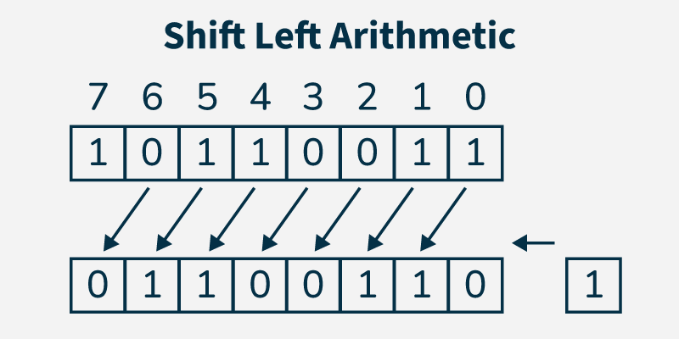
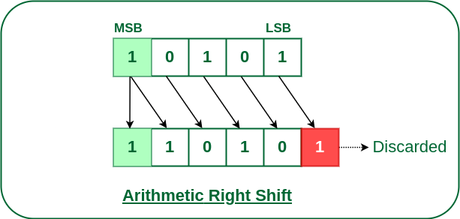
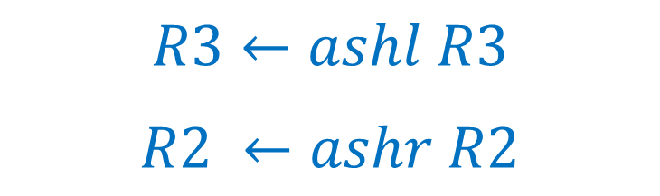
شيفت حسابی
شيفت حسابي براي اعداد علامت دار معني دار است.
شيفت حسابي به چپ عدد درون ثبات را در ٢ ضرب مي كند.
شيفت حسابي به راست عدد درون ثبات را بر ٢ تقسيم مي كند.
در شيفت حسابي، به هنگام شيفت، (ضرب و تقسيم) علامت ثبات را حفظ مي كند.
در زبان انتقال ثبات از علائم زير استفاده مي شود:
ashl : شيفت حسابی به چپ
ashr: شيفت حسابی به راست
$$R3←ashl R3$$
$$R2 ←ashr R2$$

Slide 60
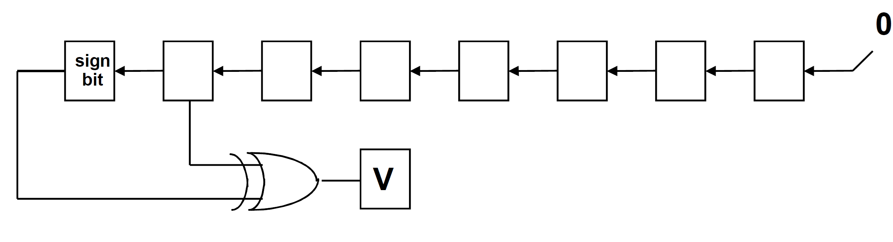
بررسی سرریز در شیفت حسابی
در شيفت به چپ بايد مساله سرريز (overflow) چك شود.
اگر قبل از شیفت دو بیت آخر با هم متفاوت باشند، پس از عملیات، سرریز رخ خواهد داد:

Slide 61





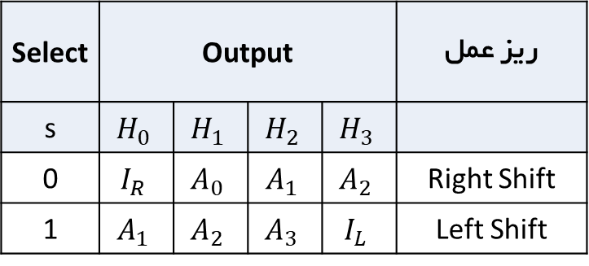
پياده سازي سخت افزاري شيفت ها
Select | Output |  |  |  | ریز عمل
s | $$H_{0}$$ | $$H_{1}$$ | $$H_{2}$$ | $$H_{3}$$
0 | $$I_{R}$$ | $$A_{0}$$ | $$A_{1}$$ | $$A_{2}$$ | Right Shift
1 | $$A_{1}$$ | $$A_{2}$$ | $$A_{3}$$ | $$I_{L}$$ | Left Shift
Serial in R ($I_{R}$)
Serial in L ($I_{L}$)
$$H$$
$$S$$
واحد شیفت
$$A$$

Slide 62






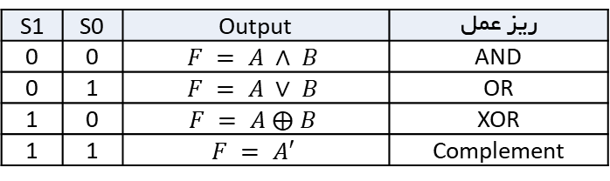



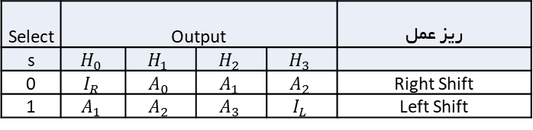




طراحی یک ALU ساده که عملیات ریاضی، منطقی و شیفت را انجام دهد
S1 | S0 | Cin | Y | Output | ریز عمل
0 | 0 | 0 | B | D = A + B | Add
0 | 0 | 1 | B | D = A + B + 1 | Add with carry
0 | 1 | 0 | B’ | D = A + B’ | Subtract with borrow
0 | 1 | 1 | B’ | D = A + B’+ 1 | Subtract
1 | 0 | 0 | 0 | D = A | Transfer A
1 | 0 | 1 | 0 | D = A + 1 | Increment A
1 | 1 | 0 | 1 | D = A - 1 | Decrement A
1 | 1 | 1 | 1 | D = A | Transfer A
$$C_{in}$$
$$S_{1}S_{0}$$
$$D$$
$$A$$
واحد حساب
$$B$$
S1 | S0 | Output | ریز عمل
0 | 0 | $$F = A ∧ B$$ | AND
0 | 1 | $$F = A ∨ B$$ | OR
1 | 0 | $$F = A ⨁ B$$ | XOR
1 | 1 | $$F = A′$$ | Complement
$$S_{1}S_{0}$$
$$F$$
$$A$$
واحد منطق
$$B$$
Serial in R ($I_{R}$)
Serial in L ($I_{L}$)
$$H$$
Select | Output |  |  |  | ریز عمل
s | $$H_{0}$$ | $$H_{1}$$ | $$H_{2}$$ | $$H_{3}$$
0 | $$I_{R}$$ | $$A_{0}$$ | $$A_{1}$$ | $$A_{2}$$ | Right Shift
1 | $$A_{1}$$ | $$A_{2}$$ | $$A_{3}$$ | $$I_{L}$$ | Left Shift
واحد شیفت
$$S$$
$$A$$

Slide 63






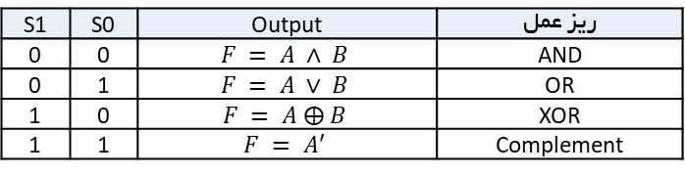

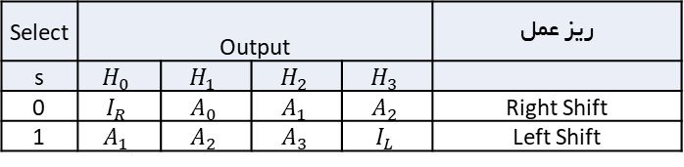





با افزودن دو بیت انتخاب دیگر میتوانیم بین این سه مدار، یکی را انتخاب نماییم.
S3 | S2 | S1 | S0
$$C_{in}$$
S3 | S2
S1 | S0 | Cin | Y | Output | ریز عمل
0 | 0 | 0 | B | D = A + B | Add
0 | 0 | 1 | B | D = A + B + 1 | Add with carry
0 | 1 | 0 | B’ | D = A + B’ | Subtract with borrow
0 | 1 | 1 | B’ | D = A + B’+ 1 | Subtract
1 | 0 | 0 | 0 | D = A | Transfer A
1 | 0 | 1 | 0 | D = A + 1 | Increment A
1 | 1 | 0 | 1 | D = A - 1 | Decrement A
1 | 1 | 1 | 1 | D = A | Transfer A
$$S_{1}S_{0}$$
0 | 0
0 | 0
0 | 0
0 | 0
0 | 0
0 | 0
0 | 0
0 | 0
$$D$$
$$A$$
واحد حساب
$$B$$
$$E$$
$$0$$
دیکدر 2 به 4
$$1$$
S1 | S0 | Output | ریز عمل
0 | 0 | $$F = A ∧ B$$ | AND
0 | 1 | $$F = A ∨ B$$ | OR
1 | 0 | $$F = A ⨁ B$$ | XOR
1 | 1 | $$F = A′$$ | Complement
$$2$$
$$S_{1}S_{0}$$
0 | 1
0 | 1
0 | 1
0 | 1
$$F$$
$$3$$
$$A$$
واحد منطق
Select | Output |  |  |  | ریز عمل
s | $$H_{0}$$ | $$H_{1}$$ | $$H_{2}$$ | $$H_{3}$$
0 | $$I_{R}$$ | $$A_{0}$$ | $$A_{1}$$ | $$A_{2}$$ | Right Shift
1 | $$A_{1}$$ | $$A_{2}$$ | $$A_{3}$$ | $$I_{L}$$ | Left Shift
$$B$$
$$E$$
1 | 0
1 | 0
Serial in R ($I_{R}$)
Serial in L ($I_{L}$)
$$H$$
$$S$$
واحد شیفت
$$A$$
$$E$$

Slide 64
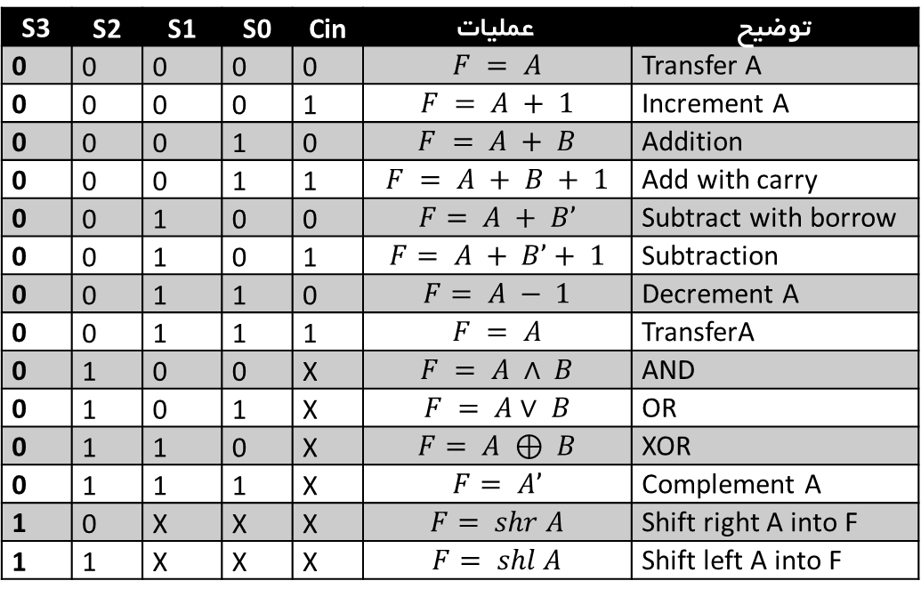
واحد عملیات شیفت، منطقی و حسابی
برای ساده شدن مدارها، خطوط انتخاب عملیات، در کتاب آقای مانو، اندکی متفاوت از تحلیلی است که با هم در اسلاید قبل انجام دادیم ولی کلیت مربوط به ترکیب سه مدار مختلف حسابی، منطقی و شیفت رعایت شده است.
S3 | S2 | S1 | S0 | Cin | عمليات | توضيح
0 | 0 | 0 | 0 | 0 | $$F = A$$ | Transfer A
0 | 0 | 0 | 0 | 1 | $$F = A + 1$$ | Increment A
0 | 0 | 0 | 1 | 0 | $$F = A + B$$ | Addition
0 | 0 | 0 | 1 | 1 | $$F = A + B + 1$$ | Add with carry
0 | 0 | 1 | 0 | 0 | $$F= A + B’$$ | Subtract with borrow
0 | 0 | 1 | 0 | 1 | $$F= A + B’+ 1$$ | Subtraction
0 | 0 | 1 | 1 | 0 | $$F= A − 1$$ | Decrement A
0 | 0 | 1 | 1 | 1 | $$F = A$$ | TransferA
0 | 1 | 0 | 0 | X | $$F = A ∧ B$$ | AND
0 | 1 | 0 | 1 | X | $$F = A∨ B$$ | OR
0 | 1 | 1 | 0 | X | $$F= A ⊕ B$$ | XOR
0 | 1 | 1 | 1 | X | $$F= A’$$ | Complement A
1 | 0 | X | X | X | $$F= shr A$$ | Shift right A into F
1 | 1 | X | X | X | $$F= shl A$$ | Shift left A into F
8 ریز عمل حسابی
4 ریز عمل منطقی
2 ریز عمل شیفت

Slide 65
پایان فصل چهارم

